Slide 1



Influenza Introdução e diagnóstico
José Maria C. Constant
UFAL
UNCISAL

Slide 2
“Embora a superioridade de seu espírito o eleve muito acima do vulgo, você possui a arte de colocar-se ao alcance de todos...”
Erasmo de Rotterdam (1469 – 1536), em “O Elogio da Loucura”, sobre Sir. Thomas More (São Tomás Morus)
(1478 – 1535)

Slide 3
“GRIPE”
Espirros e coriza
Espirros, coriza e dores no corpo
Espirros, coriza e febre
Tosse e febre
Febre, dores, espirros, coriza, tosse
Afinal, o que é GRIPE ?
E ainda tem a tal da “virose”

Slide 4
Definição e causa
Doença infecciosa aguda
Sintomas predominantemente respiratórios
Vírus: três tipos (A, B e C)
RNA vírus
Variações (Mutações)

Slide 5
Estrutura viral
Complexa
Duas proteínas de superfície:
H – hemaglutininas – 16 tipos
N – neuraminidases – 09 tipos
As variações (mutações) dependem de modificações da estrutura dessas proteínas.
Elas podem ser graduais ou bruscas

Slide 6
Variações
GRADUAIS (Genetic drift)
Discreta substituição de aminoácidos nas cadeias das proteínas Ha e Na
BRUSCAS (Genetic shift)
Troca de segmentos genômicos entre vírus humanos e de aves
Transmissão ao homem, de vírus de aves, ou de outros mamíferos.

Slide 7
Variação brusca
Pandemia 2009 (gripe suína)
Vírus originado em suínos, também com genes humanos e de aves
Vírus aviários são muito letais para o homem
(H1N1 de 1918, por exemplo)

Slide 8
Vírus da gripe e variações (mutações)
VÍRUS A
Variações graduais (antigenic drift) constantes
Variações bruscas (antigenic shift) periódicas
(epidemias e pandemias)
VÍRUS B*
Apenas variações graduais
VÍRUS C*
Antigenicamente estável. Mais frequente em animais
* Sem importância epidemiológica

Slide 9
Variações antigênicas bruscas do vírus A
1918 – Vírus A H1N1 – gripe espanhola
1957 – Vírus circulante – A H1N1
Substituído pelo A H2N2 – Gripe asiática
1968 – Vírus circulante – A H2N2
Substituído pelo A H3N2 – Gripe Hong Kong
1973 – Retorno do A H1N1 sob forma de epidemias
2005 – A H5N1 - Gripe aviária
2009 – A H1N1 – Gripe suína (México)
2013 – A H7N9 - Nova gripe aviária (China)

Slide 10
Vírus no brasil
Em 2025 os subtipos mais detectados foram:
A H1N1 (38% dos casos)
A não subtipado (25% dos casos)
B (19% dos casos)
A H3N2 (18% dos casos)

Slide 11
VÍRUS A POR QUE H e N ?
H e N – PROTEÍNAS DE SUPERFÍCIE do vírus A
H – HEMAGLUTININA – 16 tipos
N – NEURAMINIDASE - 09 tipos
A cada mutação corresponde nova combinação

Slide 12
EPIDEMIOLOGIA DA GRIPE espécies vulneráveis
Homem
Animais
Bovinos, equinos, caprinos, ovinos
Suínos
Aves

Slide 13
Transmissão
Tanto os oligossintomático quanto em quadros típicos tem vírus em vias aéreas superiores
DIRETA - Homem a Homem
PERÍODO DA TRANSMISSIBILIDADE
Adulto até o 7º dia de doença
Criança até o 10º dia
Imunodeficientes até o 14º dia
INDIRETA - Vírus viável em objetos: 02 a 08 horas

Slide 14
Patogenia da gripe
Ação do vírus sobre epitélio ciliado das vias respiratórias, nos segmentos superior e médio
Bloqueio do canal de sódio das células
Maceração e destruição celular, descamação epitelial -> tosse pouco produtiva -> expectoração mucoide
Infecção secundária por bactérias -> expectoração muco -> purulenta
Recuperação ou complicação

Slide 15
Quadro clínico
INCUBAÇÃO – 4 a 7 dias
Início súbito
Febre alta e súbita
Calafrios
Dor de cabeça
Dores generalizadas
Astenia
Inapetência
Tosse (seca e depois produtiva, com expectoração mucopurulenta)
Podem surgir vômitos e diarreia

Slide 16
Grupos de risco
Gestantes, puérperas, nutrizes, pós-aborto
Crianças, idosos, indígenas aldeados
Portadores de doenças crônicas (cardíacas, hipertensiva, renais, pulmonares, metabólicas, hemoglobinopatias)
Imunodeprimidos

Slide 17
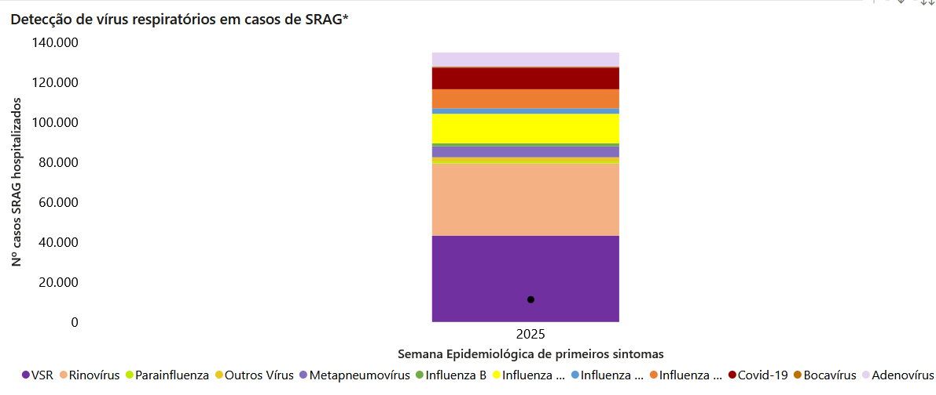
Gripe grave Síndrome respiratória aguda grave
Esta síndrome não é exclusiva da influenza, sendo causado também por outros agentes

Slide 18
Síndrome respiratória aguda grave (SRAG)
Quadro grave, já no terreno das complicações
Pneumonias e Broncopneumonias:
Pelo próprio Vírus, outros vírus
Complicada por bactérias.
CLÍNICA
O quadro anterior, sequenciado por dispneia, batimentos das asas do nariz, tiragem comprometimento do estado geral, sinais de toxemia, cianose, risco de morte

Slide 19
Diagnóstico diferencial resfriado
Rinovirus
Febre baixa
Coriza
Lacrimejamento
Espirros, Tosse

Slide 20
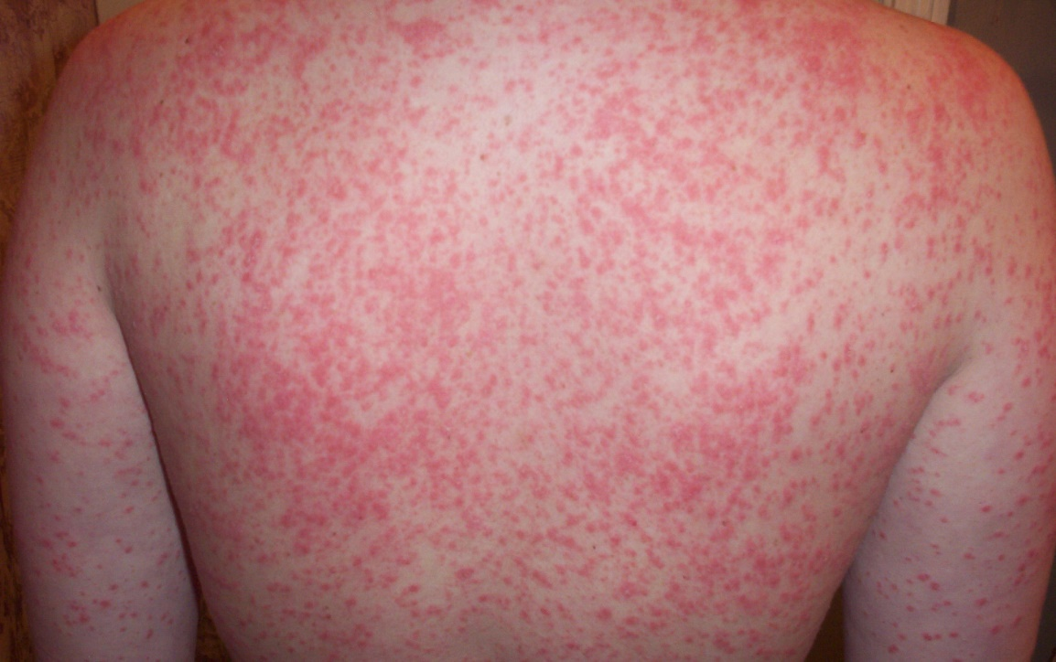
Diagnóstico diferencial
Dengue
Confundível no início, até que, na gripe, os sintomas respiratórios predominem
Pode surgir exantema

Slide 21
Diagnóstico diferencial
LEPTOSPIROSE
Fácil diferenciar se a Leptospirose se apresentar na sua forma típica (Doença de Weill), com febre, mialgias, icterícia, hemorragias
Difícil nas formas respiratórias (pneumonias)
Hemograma: leucocitose, neutrofilia, desvio à esquerda, plaquetopenia
RT-PCR e sorologia

Slide 22
Diagnóstico diferencial
Infecção pelo SARS CoV 2 (Covid 19)
Mais difícil de diferenciar
Ambos os vírus produzem uma “síndrome gripal”, podendo inclusive levar à “Sindrome Respiratória Aguda Grave – SRAG”
O diagnóstico definitivo será laboratorial

